Slide 1
Как нарисовать матрешку
3 класс изо

Slide 2
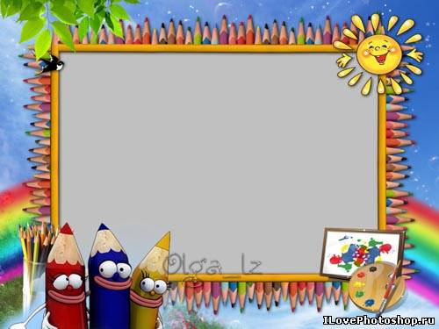
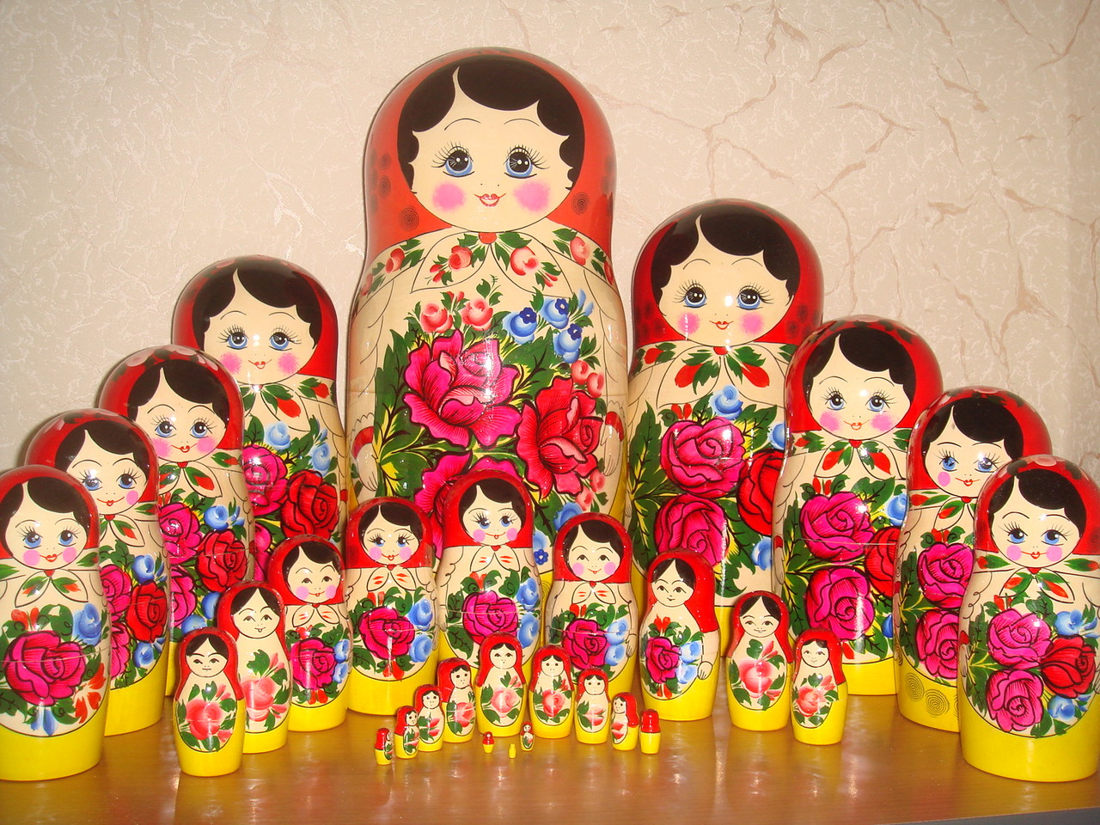
Отгадайте загадку.
Кто отгадает, тот сможет нам сказать, тему нашего урока.
Эти яркие сестрички,
Дружно спрятали косички
И живут семьёй одной.
Только старшую открой,
В ней сидит сестра другая,
В той ещё сестра меньшая.
Доберёшься ты до крошки,
Это девицы - …

Slide 3
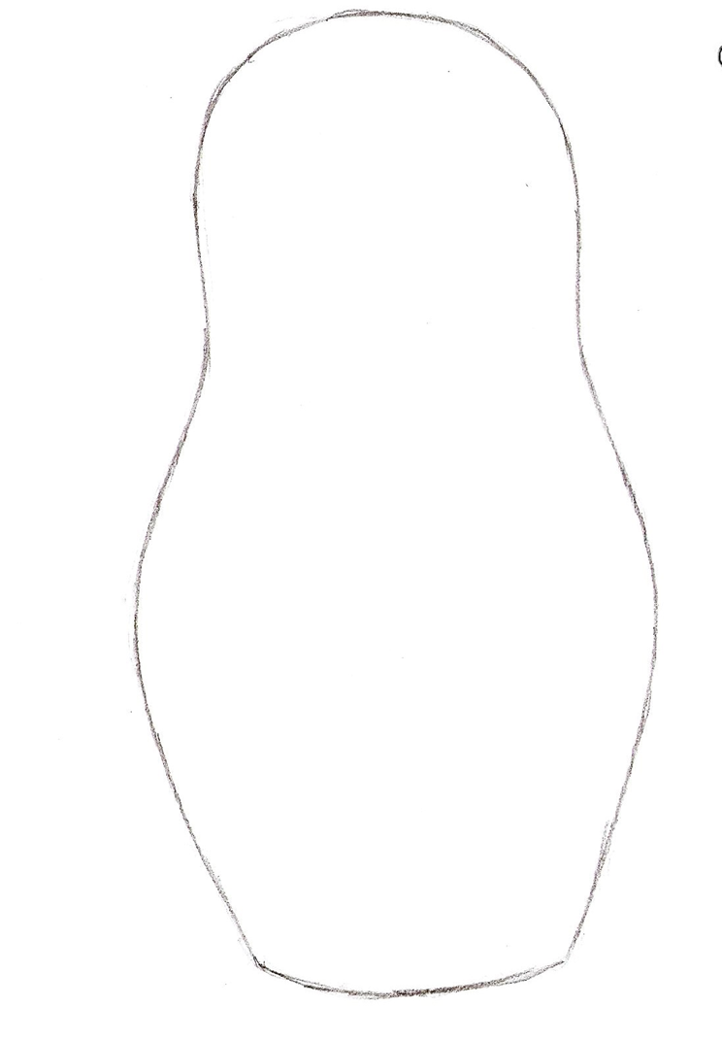
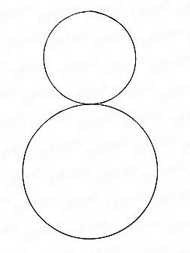
Нарисовать силуэт.
Проверить симметричность

Slide 4
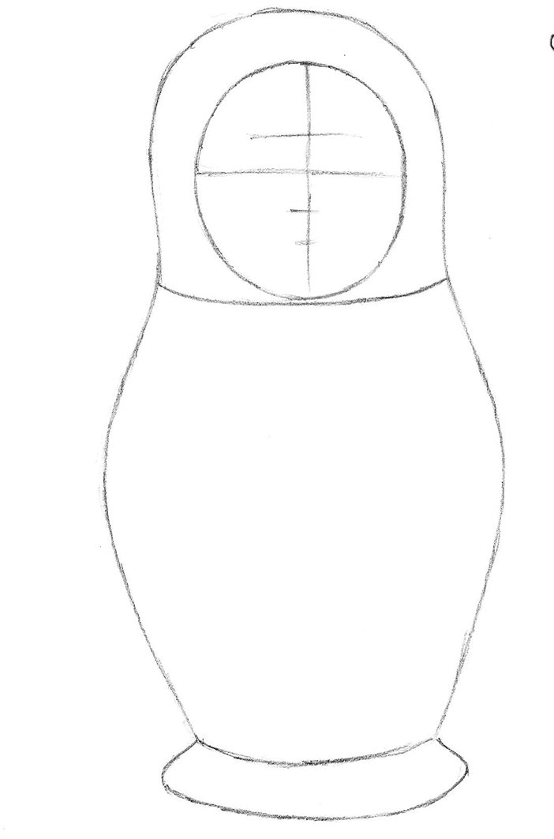
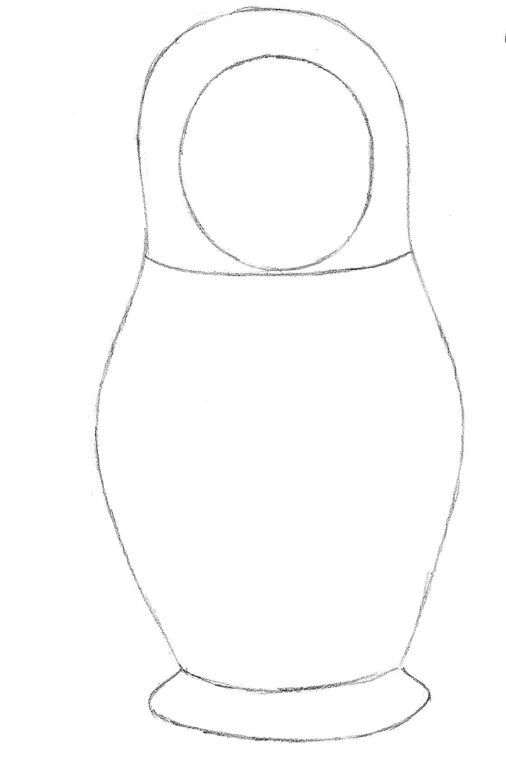
Добавить подставку. Определить где будет лицо и платок

Slide 5
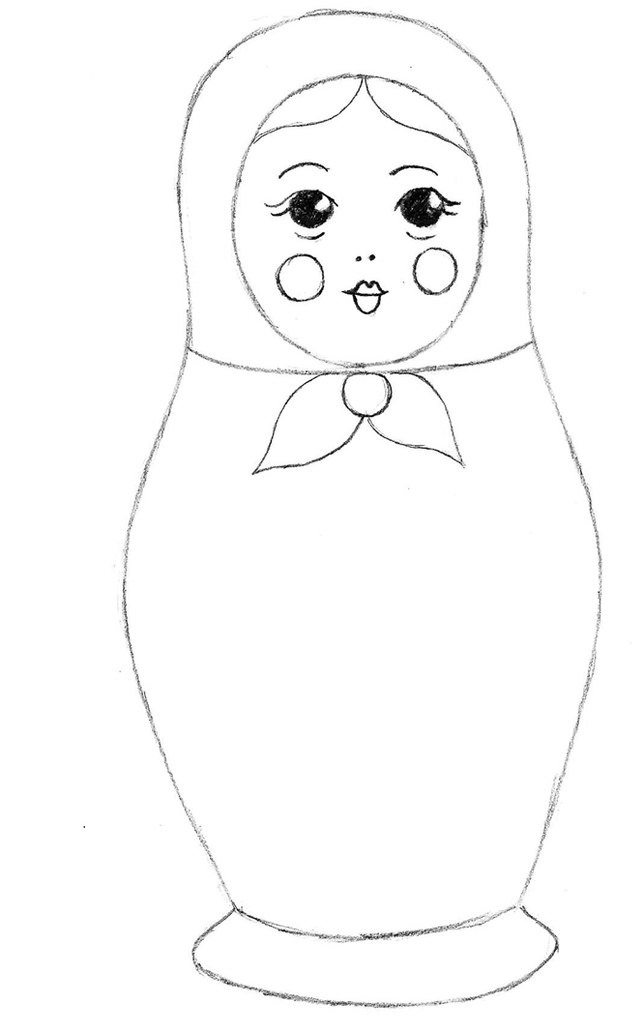
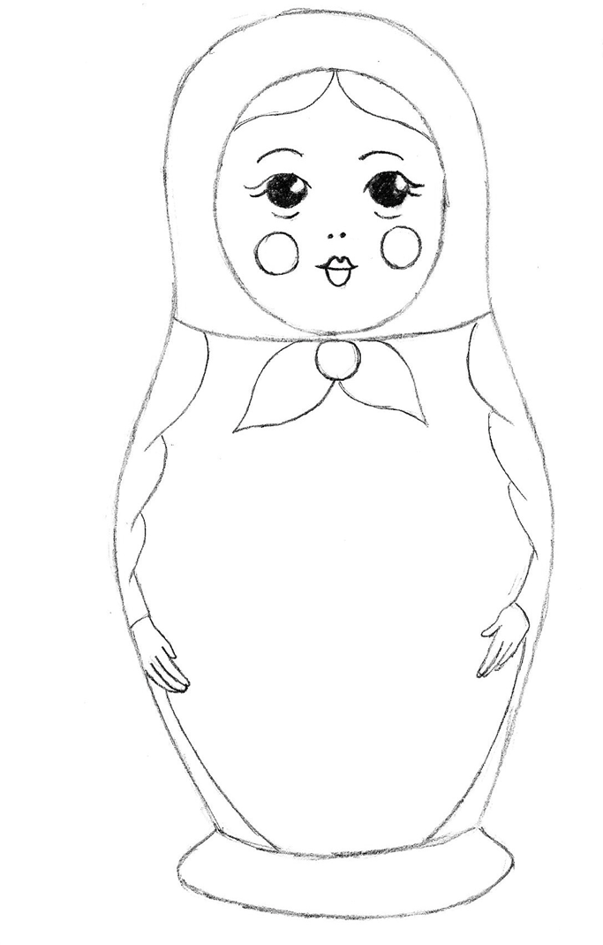
Нарисовать лицо и добавить руки

Slide 6
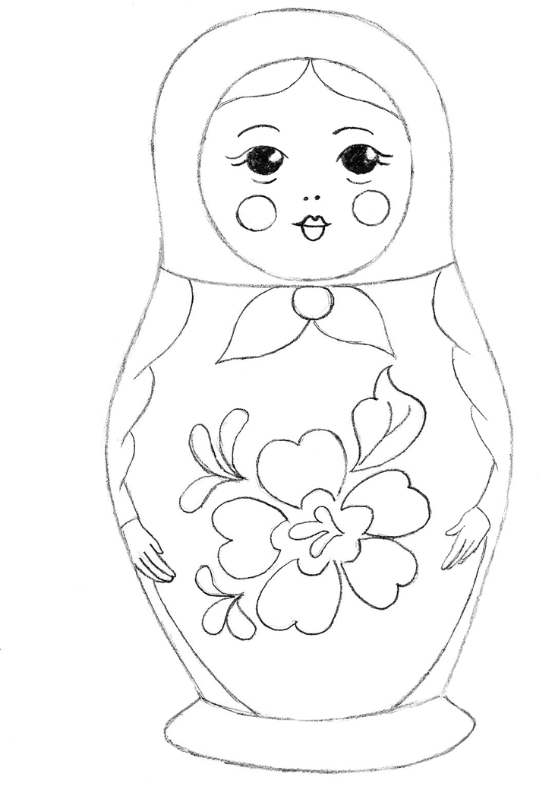
Продумать узоры и украшения. Выбрать цвета

Slide 7
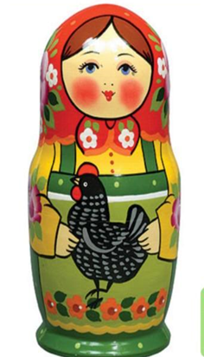
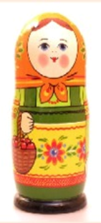
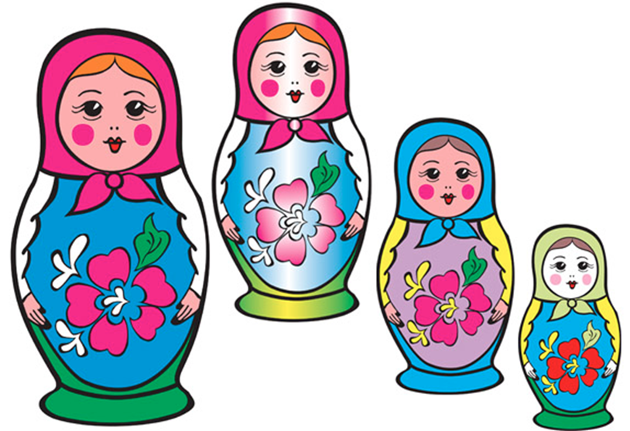
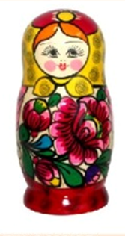
Раскрасить основными цветами, украсить элементы одежды

